Slide 1



Variational Autoencoder
pada Dataset MNIST
Kelompok Telertubbies

Slide 2



Latar Belakang dan Tujuan
Dari mengenali data ke membuat data baru
  Membangun VAE dari nol dengan PyTorch
  Membandingkan baseline dengan hasil tuning
  Mengevaluasi rekonstruksi dan generasi gambar
  Mendokumentasikan proses kerja dengan LLM

Slide 3



Konsep Dasar
Cara kerja Variational Autoencoder
Gambar 28x28
μ dan
log σ²
z = μ + σ·ε
Gambar rekonstruksi
Encoder
Decoder
AUTOENCODER BIASA
VARIATIONAL AUTOENCODER
Setiap gambar dipetakan ke satu titik. Ruang laten berlubang-lubang, sehingga titik acak sering menghasilkan gambar yang tidak bermakna.
Setiap gambar dipetakan ke sebuah distribusi. Ruang laten menjadi rapat dan teratur, sehingga titik acak dapat diubah menjadi gambar baru.

Slide 4



Fungsi Loss
Loss = BCE + β · KL
dengan β = 1 pada seluruh eksperimen
BINARY CROSS-ENTROPY (BCE)
KULLBACK-LEIBLER (KL) DIVERGENCE
Mengukur perbedaan setiap piksel gambar asli dan hasil rekonstruksi. Semakin kecil, semakin mirip.
Mengukur jarak distribusi laten dari normal standar. Naik ketika encoder menyimpan lebih banyak informasi.

Slide 5


Arsitektur VAE berbasis MLP
Model
784
input
hidden
ReLU
μ, log σ²
latent
z
latent
hidden
ReLU
784
sigmoid
Model | Hidden | Latent | Learning Rate | Parameter | Batch
Baseline | 128 | 2 | 0,001 | 202.516 | 128
GS_067 (terbaik) | 512 | 16 | 0,001 | 829.232 | 64

Slide 6


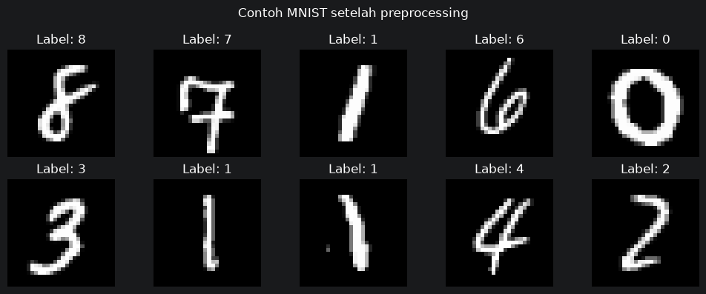
Dataset MNIST
& Pembagian Data
Training dan validation dibagi 90:10 dari 60.000 data latih (seed 42). Test memakai split resmi dan hanya disentuh di evaluasi akhir.
Subset | Jumlah | Kegunaan
Training | 54000 | Memperbarui Bobot
Validation | 6000 | Memilih Model
Test | 10000 | Penilaian Akhir
Piksel 0–255 → 0–1
Bentuk [1, 28, 28]
Batch size 128
Test tidak diacak

Slide 7

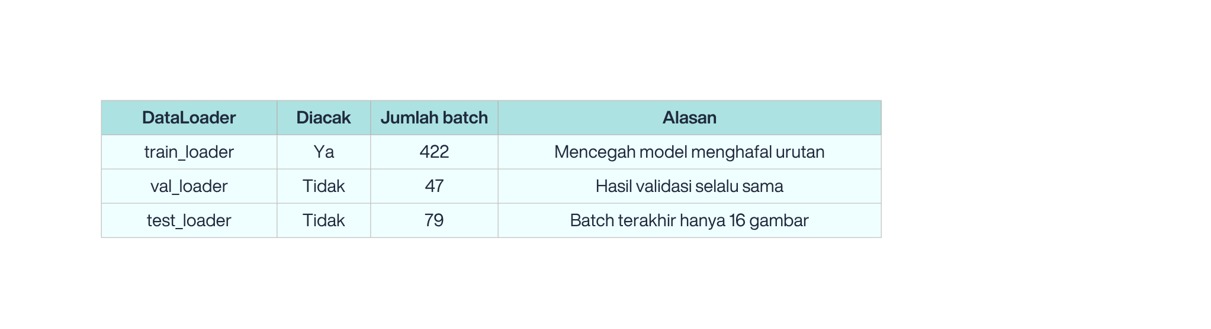
Dari array gambar menjadi batch
Pipeline Data
Array NumPy
(N, 28, 28, 1)
MNISTDataset
tensor [1, 28, 28]
DataLoader
batch 128
Masuk model
[128, 1, 28, 28]

Slide 8






Training
Cara model dilatih di setiap batch
Kosongkan gradien
Forward: rekonstruksi
Hitung loss BCE + KL
Backward: hitung gradien
Optimizer memperbarui bobot
Pengaturan
Rata Rata yang Benar
Setiap EPOCH
Optimizer Adam, β = 1, seed 42
Loss tiap batch dibobot jumlah gambarnya
Dievaluasi pada validation tanpa mengubah bobot

Slide 9

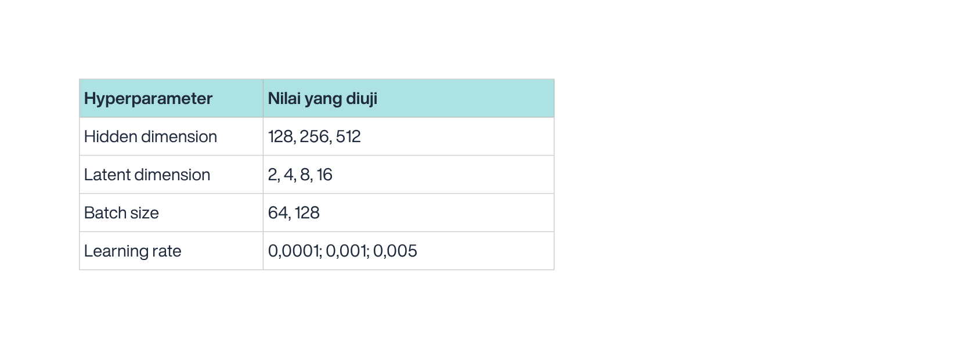
Alur pemilihan model
Training dan Tuning
Tahap 1
Baseline
Konfigurasi awal, 50 epoch, sebagai pembanding
Tahap 2
Grid Search
72 kombinasi, masing-masing 10 epoch
Tahap 3
Training Ulang
5 terbaik, maks. 50 epoch, early stopping
Terpilih
GS_067
Val loss 101,94
64 / 72
kombinasi masih membaik di epoch ke-10, sehingga 5 terbaik dilatih ulang lebih lama

Slide 10



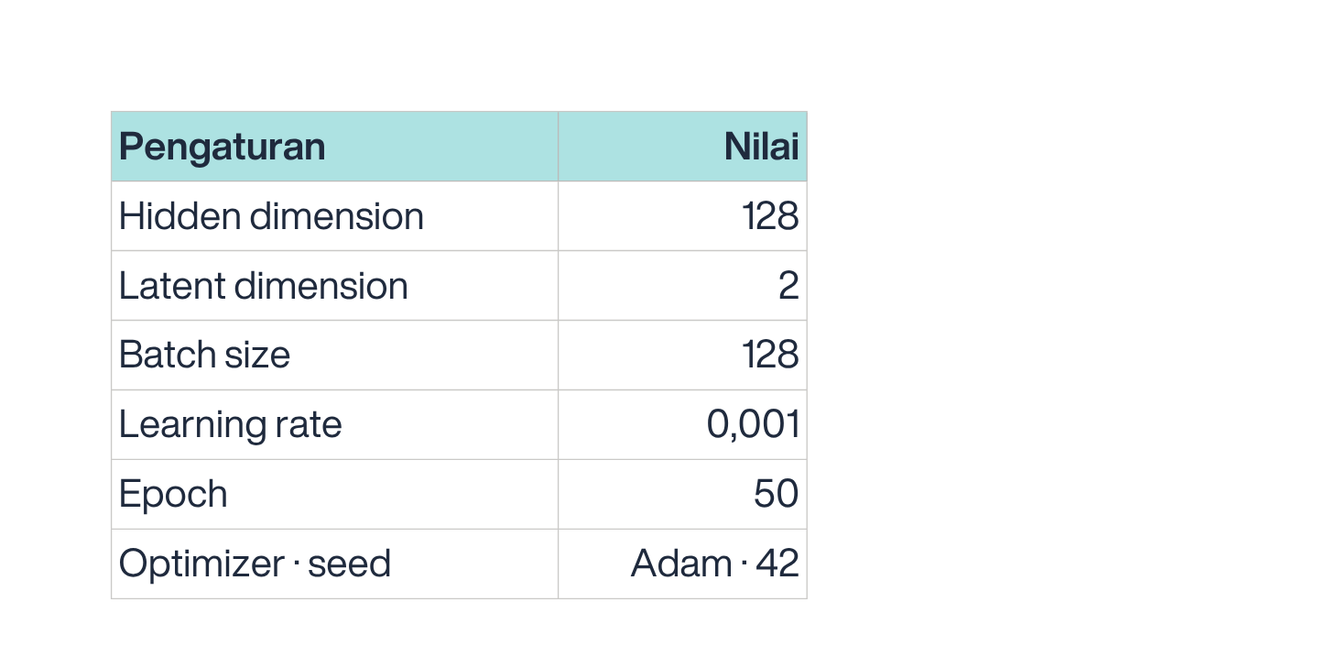


Tahap 1
Training Baseline sebagai pembanding
VALIDATION LOSS
182,97 → 154,25
epoch 1 → epoch 50
KENAPA SENGAJA KECIL
Titik awal untuk mengukur seberapa besar hasil tuning membantu

Slide 11
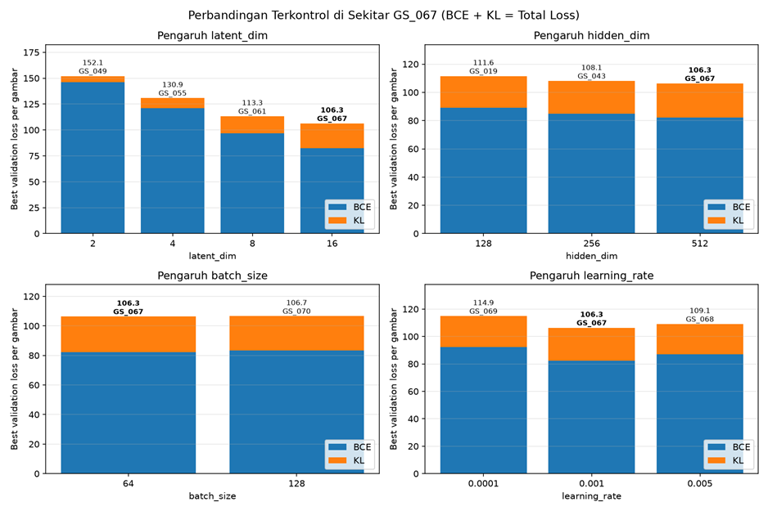
Tahap 2
Latent dimension paling berpengaruh
LATENT 2 → 16
152,08 → 106,33
BCE turun tajam, KL naik
LEARNING RATE
0,001 terbaik (106,33). 0,0001 terlalu lambat (114,87).
HIDDEN DAN BATCH
Pengaruh kecil: selisih 5,23 dan 0,32

Slide 12
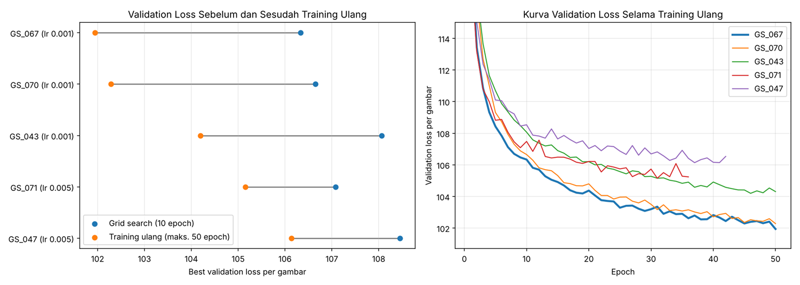
Training Ulang
Lima kandidat terbaik dilatih lebih lama
Semua kandidat membaik
LR 0,005: berhenti lebih awal
GS_067 tetap terbaik: 101,94

Slide 13

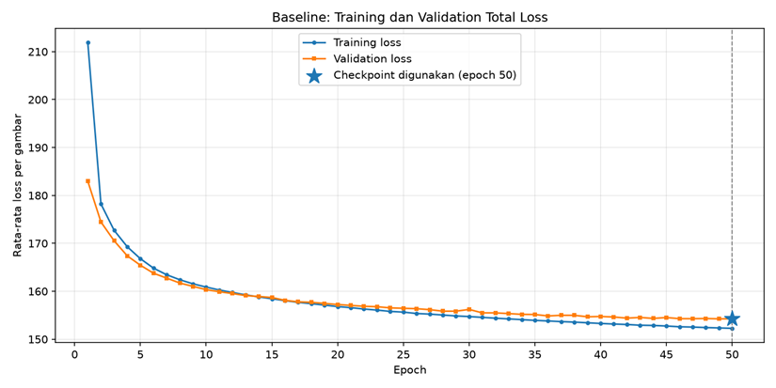
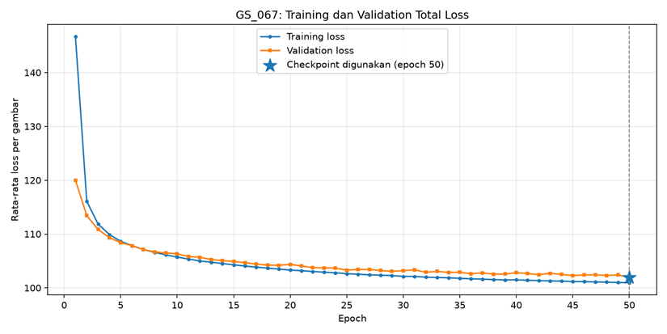

Hasil Training
Val loss baseline
154,25
Val loss GS_067
101,94
33,9% lebih rendah

Slide 14
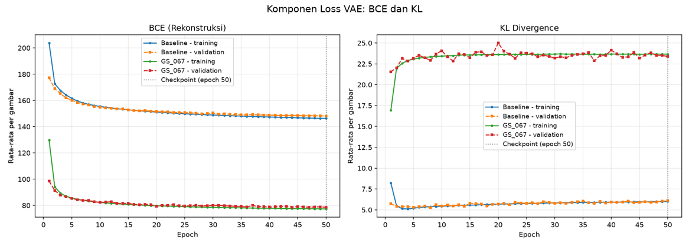
Komponen BCE dan KL
VAL BCE
VAL KL
148,17 → 78,56
6,09 → 23,38

Slide 15
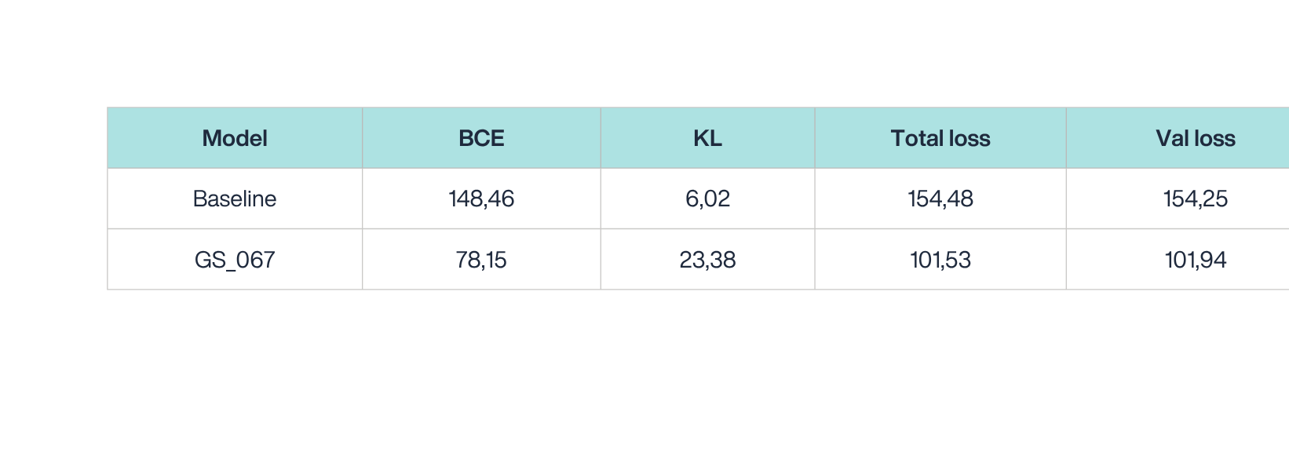
Evaluasi Akhir
-34,3%
total loss GS_067 dibanding baseline

Slide 16

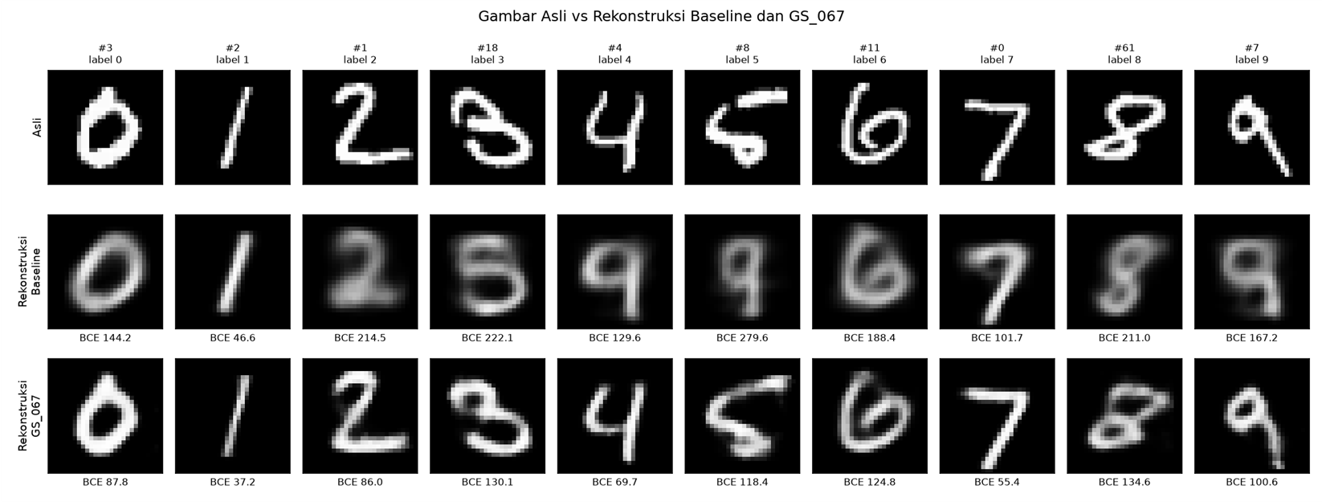

Rekonstruksi
GS_067 lebih tajam dan digit tetap dikenali

Slide 17
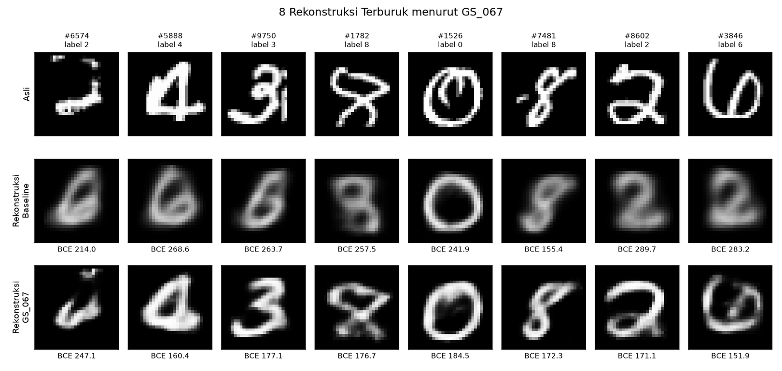
Keberhasilan & Kegagalan
8 rekonstruksi terburuk menurut GS_067
GAGAL
Goresan sangat tebal, coretan tambahan, gaya tidak lazim
POLA
Model “merapikan” tulisan menjadi versi yang umum
BERHASIL
8 terbaik semuanya digit 1, BCE 20,7–30,3

Slide 18
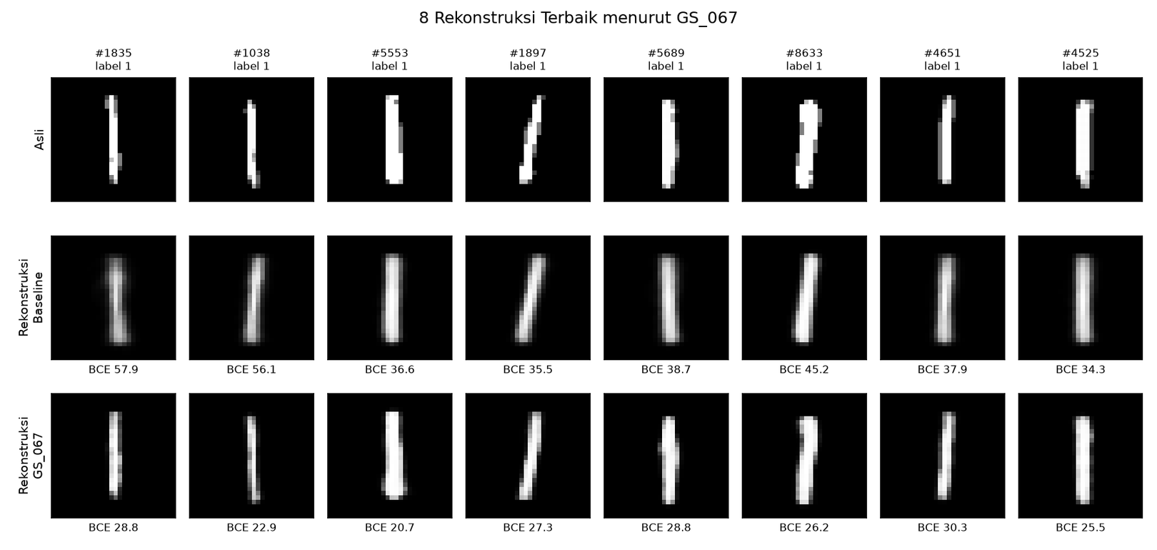
Keberhasilan & Kegagalan
8 rekonstruksi terbaik menurut GS_067
GAGAL
Goresan sangat tebal, coretan tambahan, gaya tidak lazim
POLA
Model “merapikan” tulisan menjadi versi yang umum
BERHASIL
8 terbaik semuanya digit 1, BCE 20,7–30,3

Slide 19
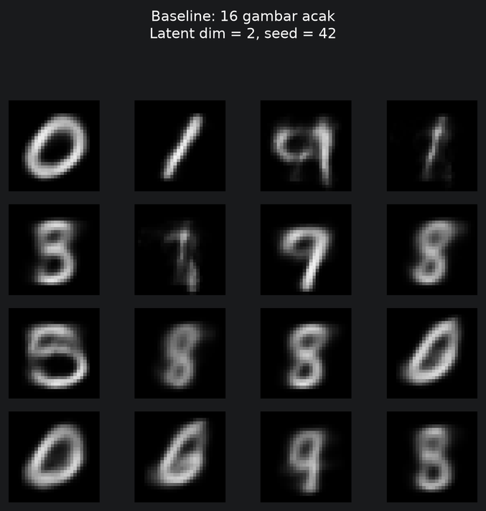
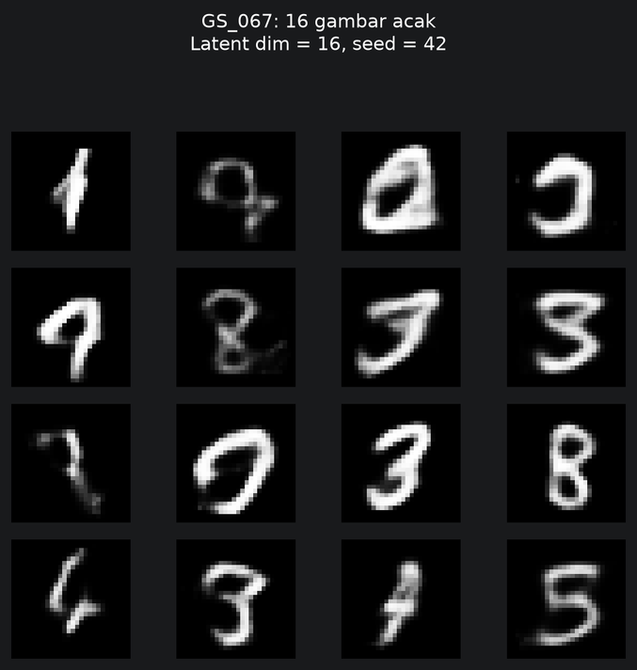
Generasi
z diambil acak dari N(0, 1), lalu didekode tanpa gambar input.
BASELINE |
| GS_067
Halus dan mirip digit, tetapi kabur
Lebih tajam, tetapi sebagian bentuknya kurang wajar

Slide 20
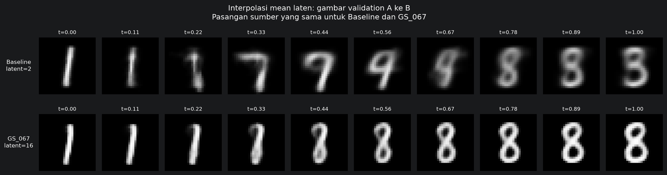
Interpolasi Laten
Baseline - Latent 2
GS_067 - Latent 16
Melewati digit lain terlebih dulu
1 → 7 → 9 → 8
Berubah mulus langsung
dari 1 ke 8

Slide 21




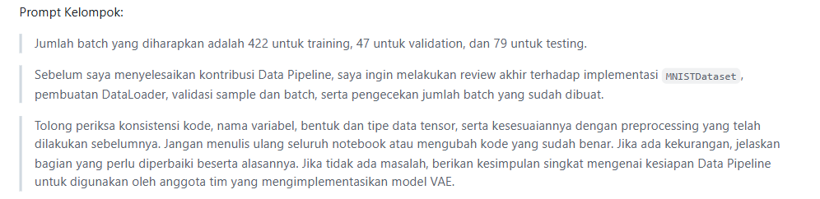
Vibe Coding
Siklus kerja bersama LLM
Prompt yang spesifik
Kode dan penjelasan
Jalankan dan verifikasi
Error dianalisis
CONTOH PROMPT VERIFIKASI

Slide 22
Pembagian Kerja
& Alur Git
Darel Ajni Fahrezi
Debby Lelyca R Damanik
Dianne Dini Al-haq
Yasser A Ramadhan
[KETUA · ARSITEKTUR]
Arsitektur model dan loss, integrasi notebook, generasi dan interpolasi
[DATA · EVALUASI]
Preprocessing, analisis training dan tuning, evaluasi test
[TRAINING · TUNING]
Training loop, grid search, training ulang, checkpoint
[DOKUMENTASI]
Log interaksi LLM, laporan,, rekap kontribusi
Branch per tugas
Commit bertahap
Pull Request
Review dan merge

Slide 23
Log Interaksi LLM
Format log untuk setiap modul:
CONTOH ENTRI · MODUL ANALISIS DAN EVALUASI
Inisiasi: meminta pemetaan langkah sesuai brief ketua, dari grafik training sampai evaluasi test
Debugging: NameError saat sel dijalankan sendiri → sel dibuat membaca file hasil
Optimasi: mencocokkan angka dan interpretasi dengan output notebook sebelum commit
Tanggal, target modul, tautan chat
Inisiasi: prompt, alasan, output
Debugging: error asli, prompt perbaikan, solusi
Optimasi dan verifikasi hasil

Slide 24
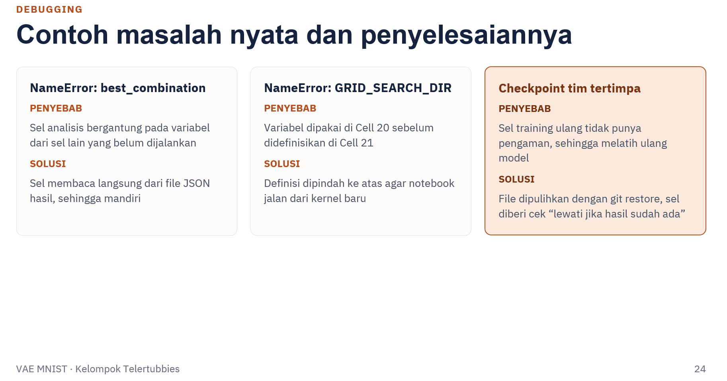
Debugging

Slide 25



Kesimpulan
VAE berhasil dibangun dari nol dan berjalan dari checkpoint
GS_067 menurunkan test loss 34,3% dibanding baseline
Keterbatasan & Saran
Latent dimension adalah faktor paling berpengaruh
Rekonstruksi, generasi, dan interpolasi GS_067 lebih baik
Gambar masih sedikit kabur, disarankan decoder konvolusional
Sebagian sampel acak kurang wajar, disarankan eksperimen nilai β
GS_067 masih membaik di epoch 50, disarankan training lebih lama

Slide 26
Thank You!
KAMI SIAP MENJAWAB PERTANYAAN.
Kode dan hasil eksperimen:
https://github.com/AI-IF-TelU/Proyek1-GenAI-VAE-Telertubbies.

